Slide 1
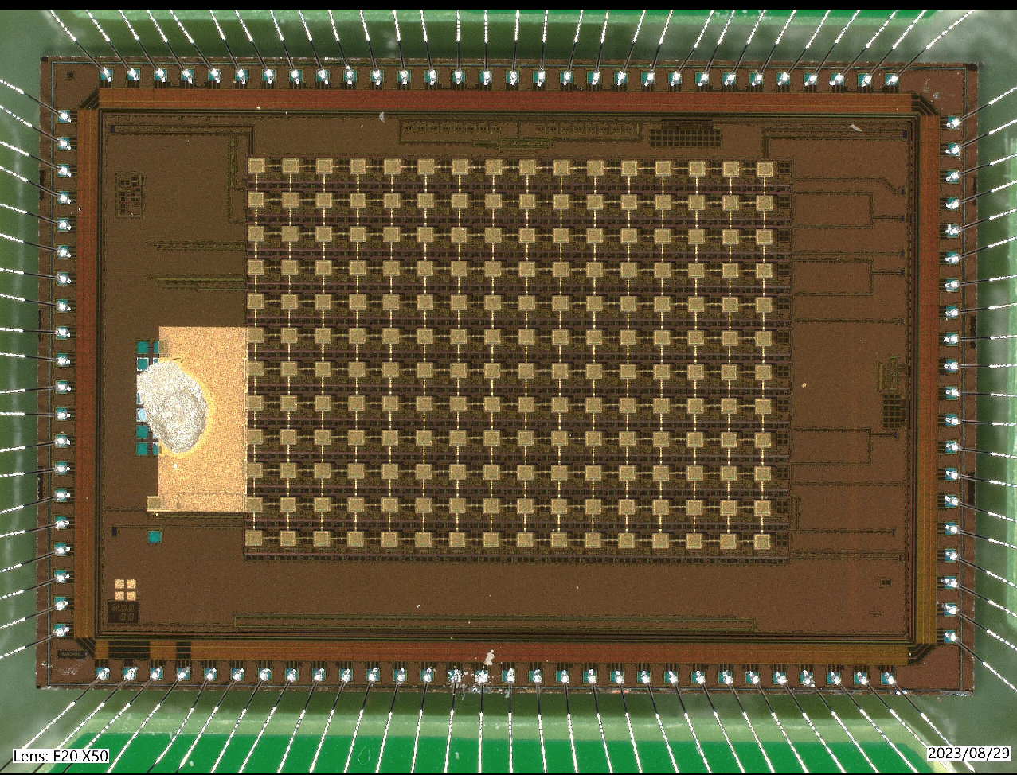
440 um
1000 um
900 um
600 um

